Slide 1

МБМ: Генератор контента для НКО
Приветствуем! Мы - команда МБМ, и мы готовы представить наше решение для кейса №1, направленное на поддержку некоммерческих организаций.
Notes:
• Здравствуйте всем, меня зовут [имя] и я представляю команду HelpingHand. • Мы рады возможности представить наше решение для кейса №1 Хакатона, которое направлено на поддержку некоммерческих организаций. • На этом слайде вы видите изображение группы молодых, вдохновленных женщин, работающих вместе над технологическим проектом в современном офисном пространстве. • Это визуально отражает нашу миссию - помогать некоммерческим организациям создавать яркий, современный контент, который вдохновляет и привлекает внимание аудитории. • Далее я расскажу подробнее о нашем решении HelpingHand и как оно может помочь НКО в достижении их целей.

Slide 2

Проблемы, с которыми сталкиваются НКО
Некоммерческие организации, несмотря на свою важную миссию, часто сталкиваются с серьёзными вызовами в области коммуникаций и привлечения сторонников.
Нехватка ресурсов
Отсутствие SMM-экспертизы
Ограниченные бюджеты и человеческие ресурсы для создания качественного контента.
Внутренние команды часто не обладают достаточными знаниями в области маркетинга в социальных сетях.
Сложности с привлечением
Страх перед ИИ
Эффективное привлечение волонтеров и доноров требует постоянного и целенаправленного информирования.
Технологии искусственного интеллекта воспринимаются как сложные и недоступные для внедрения.

Slide 3
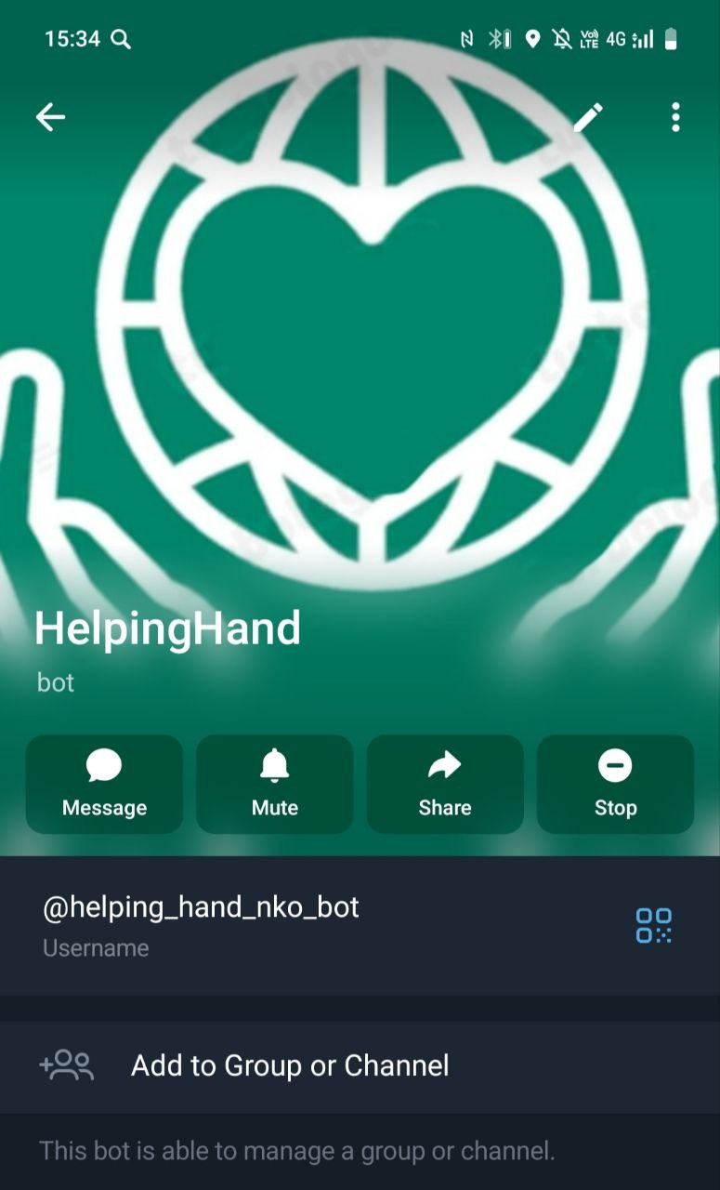
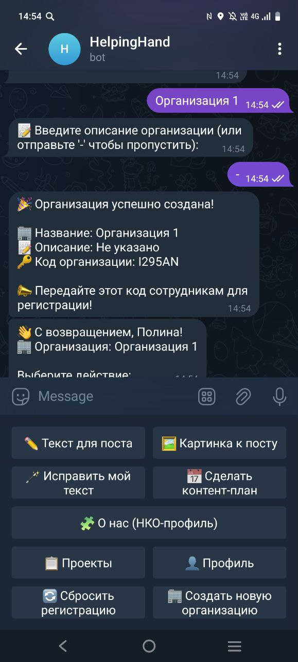

Наше Решение: HelpingHand
Мы создали HelpingHand – интуитивно понятного AI-помощника, интегрированного прямо в Telegram, чтобы сделать создание контента доступным для каждой НКО.
🤖 Чат-бот с искусственным интеллектом
Ваш личный ассистент по созданию контента в кармане.
✍️ Генерация текстов для соцсетей
От коротких постов до подробных анонсов – бот напишет всё за вас.
🖼 Создание изображений к постам
Визуальное сопровождение, которое привлекает внимание.
📅 Планирование публикаций
Организуйте свой контент-план прямо в приложении.
🎯 Интуитивный интерфейс
Простота использования, не требующая специальных навыков.

Slide 4

Как работает HelpingHand?
Наш процесс максимально упрощен, чтобы любая НКО могла начать создавать профессиональный контент всего за несколько шагов.
01
02
03
Регистрация
Создание контента
Публикация
Быстрая регистрация по коду организации.
Генерация текстов и изображений в удобном формате.
Мгновенная или запланированная публикация готовых материалов.
Мы предлагаем расширенный функционал для глубокой работы с контентом:
4 режима написания текстов: Адаптируйте стиль и тон под любую аудиторию.
Генерация изображений: Визуальный контент, соответствующий вашему сообщению.
Контент-планирование: Управляйте своими публикациями централизованно.
Этическая проверка текстов: Гарантия корректности и уместности сообщений.

Slide 5



Технологическая основа HelpingHand
За простотой использования скрывается мощный технологический стек, разработанный для обеспечения надежности, эффективности и безопасности.
1
2
3
Python + Telegram Bot API
GigaChat
SQLite база данных
Надежная и масштабируемая основа для нашего бота.
Используем передовые модели для качественной генерации контента.
Эффективное хранение данных организаций и контента.
4
5
Асинхронное программирование
Система этических фильтров
Высокая производительность и отзывчивость системы.
Защита от нежелательного контента и обеспечение релевантности.

Slide 6
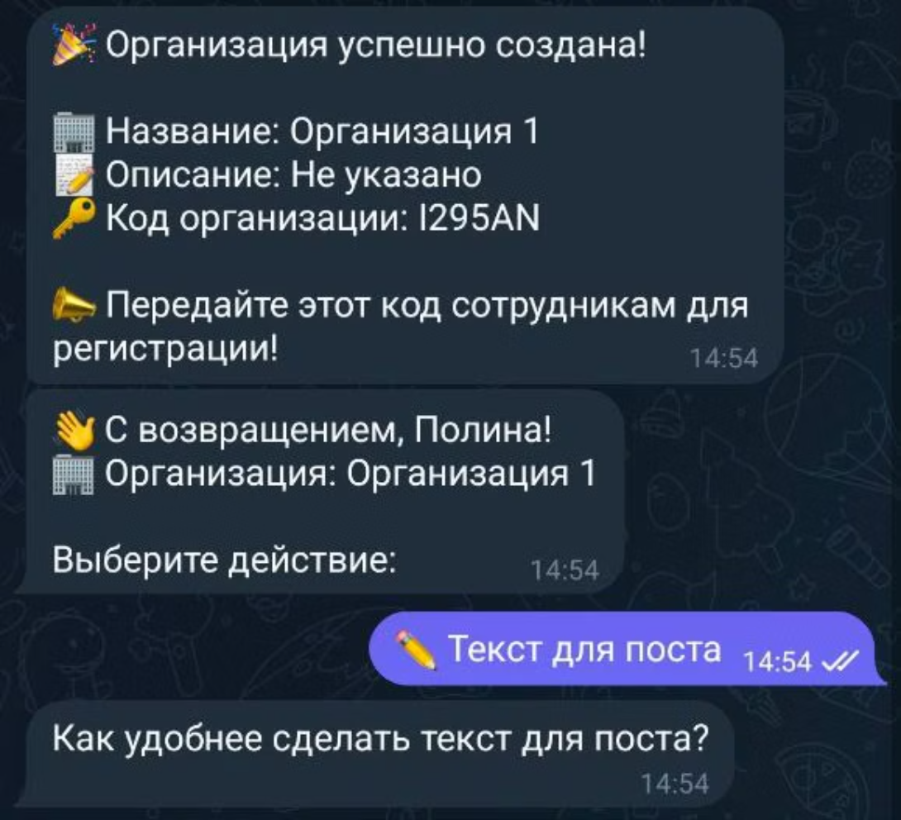
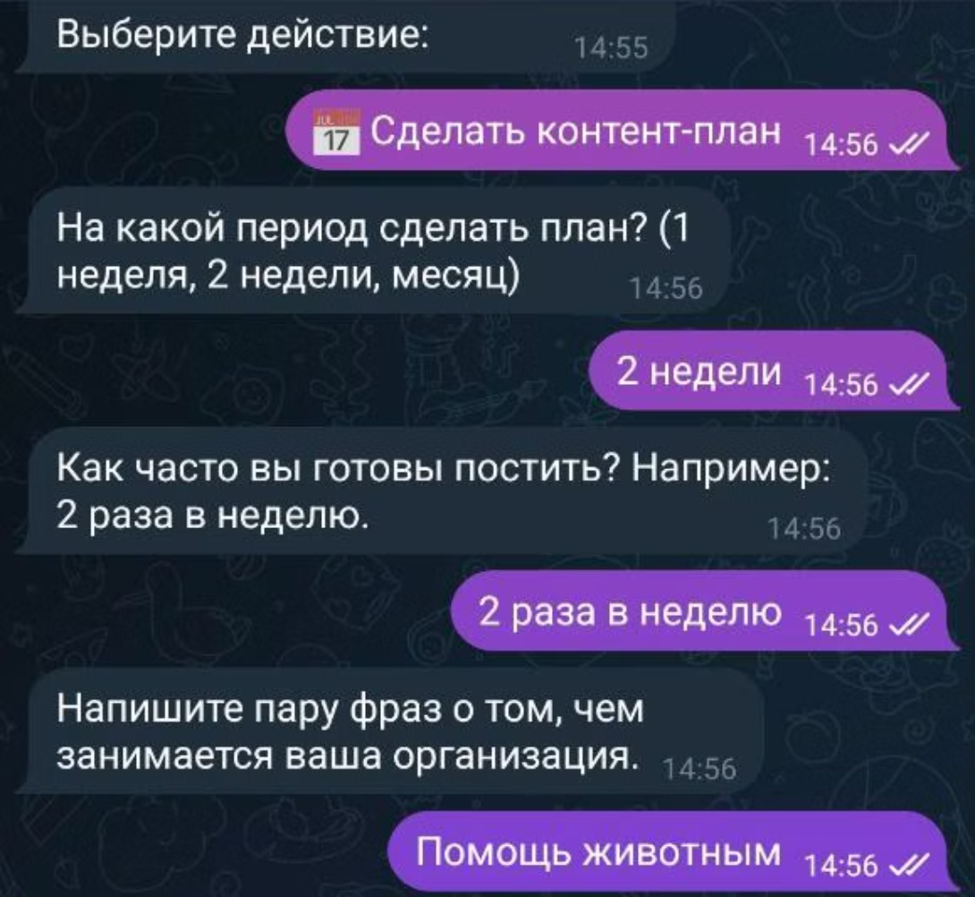
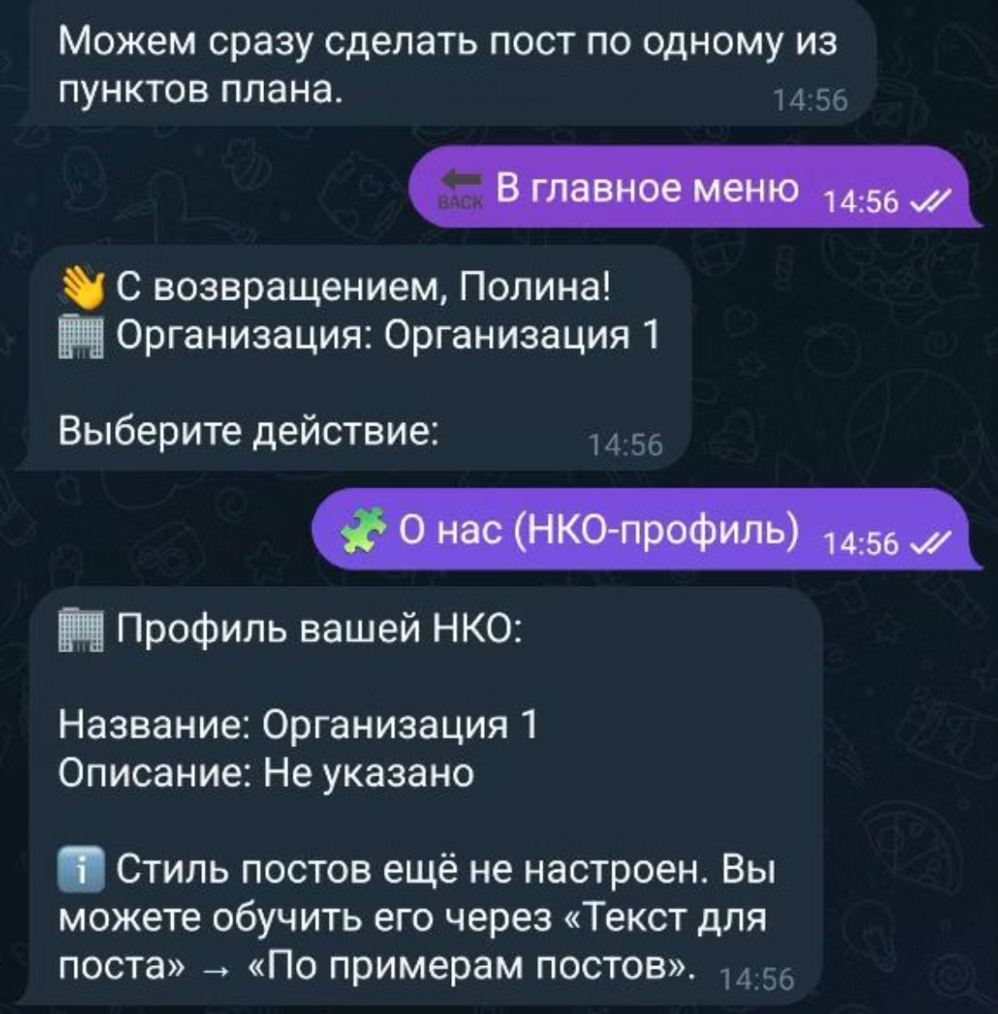
Реализованный функционал
Мы уже воплотили в жизнь ключевые возможности HelpingHand, чтобы НКО могли начать пользоваться им. Он реализован на локальном сервере.
✅ Полноценный бот в Telegram: Готовый к использованию, с богатым набором функций.
✅ Генерация текстов и изображений: Полностью автоматизированное создание контента.
✅ Система организаций и проектов: Управление несколькими НКО или инициативами.
✅ Контент-планирование: Инструменты для эффективного планирования публикаций.
✅ Этический контроль контента: Гарантия соответствия сообщений ценностям НКО.

Slide 7
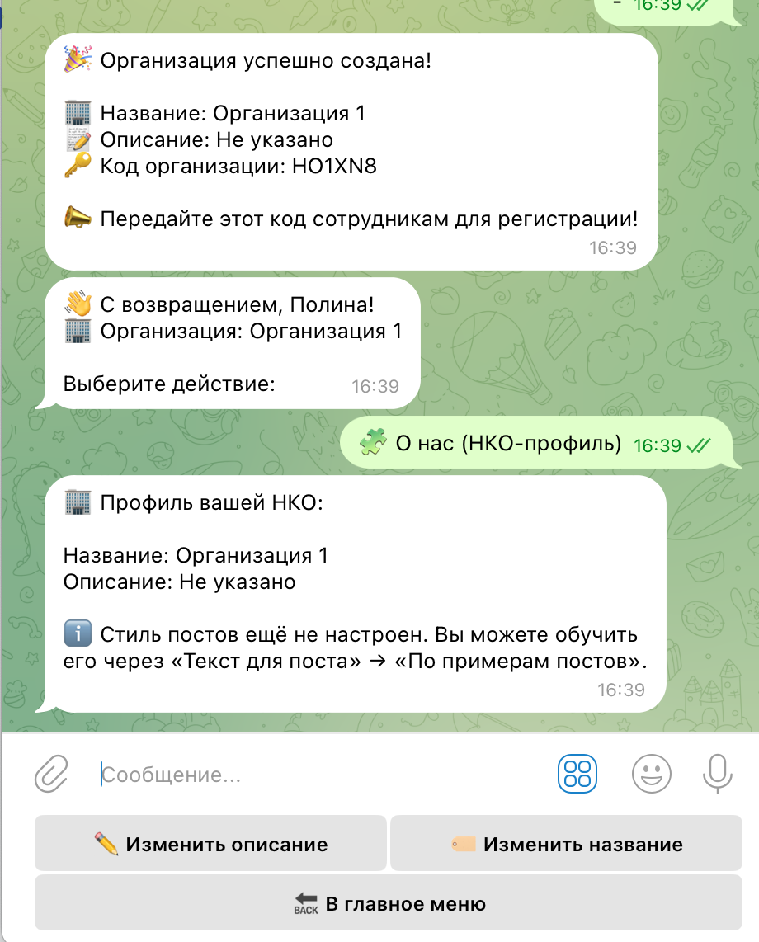
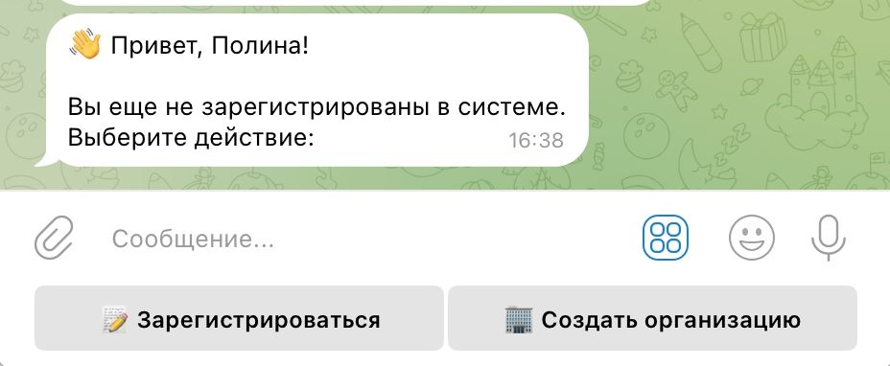
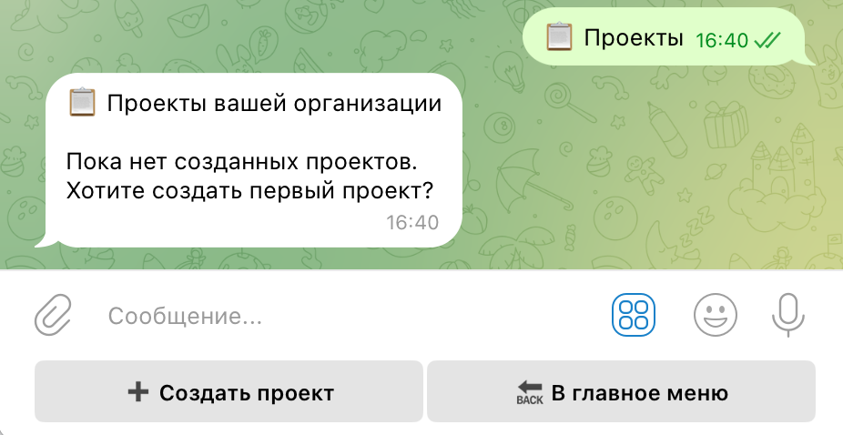
Реализованный функционал

Slide 8
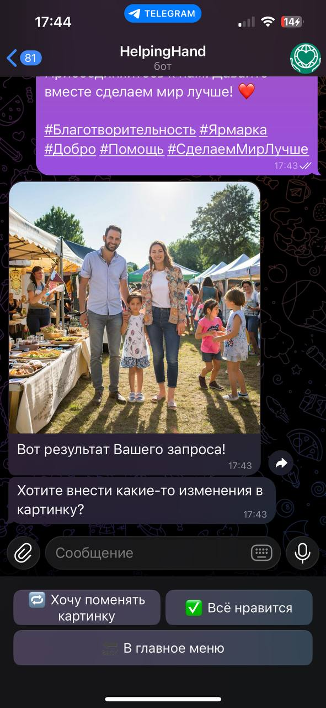
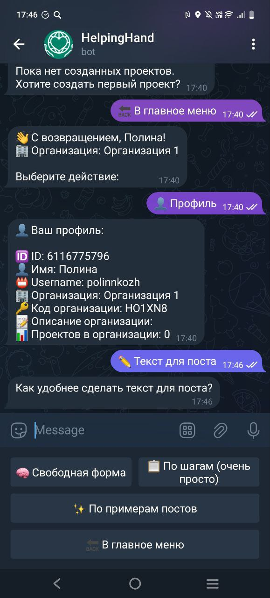
Реализованный функционал

Slide 9

Наша Команда
Мы — команда преданных специалистов, объединивших свои усилия, чтобы привнести инновационные решения и свежий взгляд в поддержку НКО.
Кожанова Полина - Project Manager
Организация и координация работы, обеспечение сроков и качества.
Шошева Юлия - Backend Developer
Создание надежной и эффективной серверной части системы.
Гизатуллина Карина - AI Specialist
Разработка и интеграция моделей искусственного интеллекта.
Мунасипова Сафия - UX/UI Designer
Разработка интуитивно понятного и привлекательного интерфейса.

Slide 10
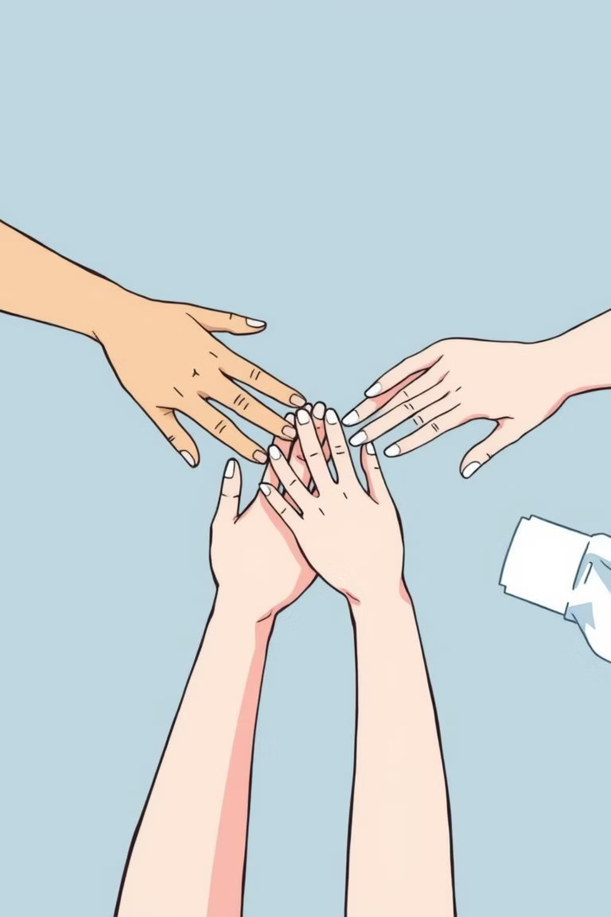
HelpingHand: Помощь тем, кто помогает!
Мы верим, что современные технологии должны служить добру и быть доступны каждому, кто стремится сделать мир лучше.
Даем голос тем, кто делает мир лучше: НКО смогут достучаться до большей аудитории.
Делаем технологии доступными для каждого: Устраняем барьеры для использования ИИ.
Помогаем НКО сосредоточиться на своей миссии: Снимаем рутину по созданию контента.
Давайте вместе поможем помогать!

